Slide 1
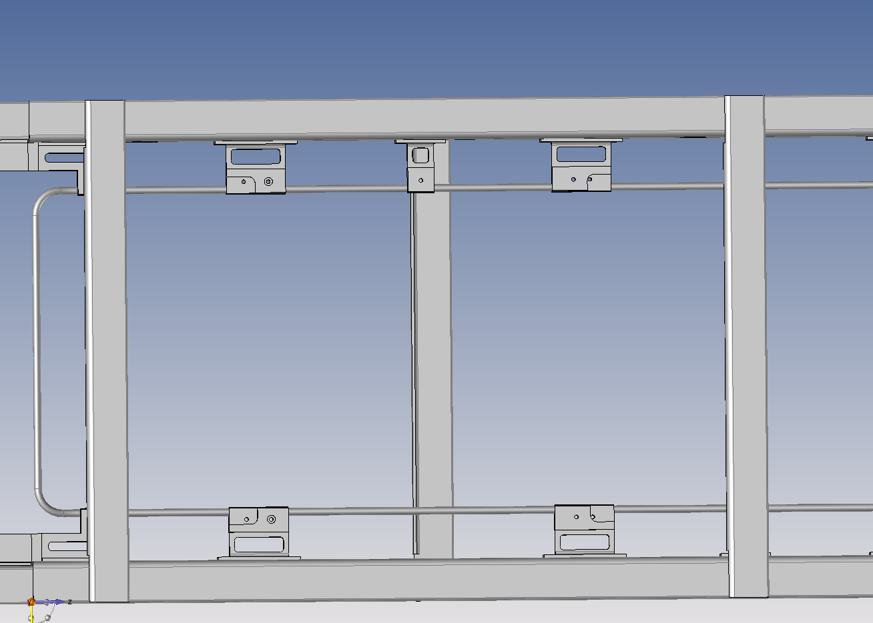
Origine X - Y
A
D
B
C
Alignement sur les deux trous de positionnement

Slide 2
Module | Trou A | Trou B | Trou C | Trou D
4 | X0 Y0 | X0 Y-102,93 | X93,02 Y-102,83 | X93,01 Y-0,07
6 | X0 Y0 | X0 Y-102,90 | X92,93 Y-102,86 | X92,97 Y-0,10
8 | X0 Y0 | X0 Y-103,01 | X93,02 Y-102,91 | X92,98 Y-0,06
10 | X0 Y0 | X0 Y-102,94 | X92,99 Y-103,01 | X93,04 Y-0,14
9 | X0 Y0 | X0 Y-102,96 | X93,02 Y-102,85 | X92,99 Y0,05
7 | X0 Y0 | X0 Y-102,98 | X93,09 Y-102,99 | X92,97 Y-0,03
5 | X0 Y0 | X0 Y-102,90 | X92,97 Y-103,01 | X92,97 Y-0,12
3 | X0 Y0 | X0 Y-102,96 | X93,00 Y-102,94 | X92,94 Y-0,09

